Slide 1
SBER 500 × DISRUPT · SOCIAL & FAMILY
Свои Правила
Клавиатура, которая помогает сказать трудное — и помнит, о чём вы договорились
Telegram inline
10+ / DAU
15 окт
формат MVP
целевая частота
MVP с пользователями
Notes:
Свои Правила — AI-клавиатура для трудных разговоров. Гипотеза Сбера Social & Family.

Slide 2
ПРОБЛЕМА
Человек знает, что чувствует,
но не знает, как это сказать
1
Отправил на эмоциях
Где это происходит
Написал то, что думал, в той форме, в какой думал. Получил ссору на два дня и разговор не о проблеме, а о тоне.
Не раз в месяц
у терапевта.
2
Не отправил ничего
Стёр, промолчал, накопил. Через месяц всё это выходит разом и уже по другому поводу.
Каждый день,
в моменте,
прямо в клавиатуре.
3
Не понял входящее
«Делай что хочешь», «ну ок», «я не обижаюсь» — читаются неправильно и запускают конфликт на пустом месте.
Notes:
Боль ежедневная и происходит в переписке — поэтому решение должно жить в клавиатуре, а не в отдельном приложении.

Slide 3
РЕШЕНИЕ
Три действия прямо в строке ввода
1
2
3
Смягчить
Расшифровать
Помоги сказать
Написал на эмоциях — получил тот же смысл и ту же претензию, но без атаки. Не вежливая пустышка: ты по-прежнему говоришь то, что хотел.
Переслал входящее — получил разбор подтекста, чего человек на самом деле просит, и три варианта ответа разной жёсткости.
Сгенерировать трудное с нуля: отказать, поставить границу, признать вину, вернуться к разговору после ссоры.
Работает поверх любого чата — пользователь не выходит из диалога, в котором ему трудно.
Notes:
Три сценария закрывают исходящее, входящее и генерацию с нуля.

Slide 4
ФОРМАТ MVP
Telegram inline вместо системной клавиатуры
Пользователь вызывает сервис через @бота прямо в строке ввода любого чата, получает готовый вариант и отправляет, не покидая диалог. Функционально это клавиатура — без установки, без стора и без разрешения Full Access.
Дорожная карта поверхностей
Сейчас
Telegram inline + mini-app
Ноль трения на входе
Нет установки и модерации стора — путь до первого использования в один тап.
После MVP
Нативная Android-клавиатура (IME)
Обходим барьер Full Access
Системные клавиатуры на iOS требуют доступа ко всему вводу. Это обвал конверсии и красный флаг по приватности.
Дальше
Быстрее до 1000 DAU
iOS и рабочие мессенджеры
Дистрибуция внутри мессенджера, где аудитория уже есть, а не через установки приложения.
Notes:
Telegram inline снимает три барьера сразу: установка, стор, Full Access.

Slide 5
ЯДРО ПРОДУКТА
«Свои Правила» — то, что нельзя
восстановить промптом
Данные, которых нет ни у кого
Для каждого важного контакта фиксируется свод договорённостей: какие темы не поднимаем, как принято просить, что считается извинением. Свод подставляется в контекст модели.
Свод правил пары нельзя перенести в другое приложение и нельзя воспроизвести запросом к общей модели.
Накопительное преимущество
Не «AI считает, что ты не прав»,
а «вы сами договорились так две недели назад».
Каждое использование делает следующее точнее. Через месяц продукт знает про эти отношения больше любой внешней модели.
Правила пополняются автоматически: какие варианты пользователь отправил, а какие отклонил.
Двусторонность
Правила формулируют оба, оба видят один свод. Приглашение второго встроено в основной сценарий — вирусный контур без реферальной программы.
Notes:
Свод правил — это proprietary data и источник удержания. Главное отличие от ChatGPT.

Slide 6
СООТВЕТСТВИЕ КРИТЕРИЯМ
Формат, где частота заложена в продукт
Программа оценивает не установки, а обращения на 1 DAU. Клавиатура — редкий случай, когда ценность и частота совпадают: помощь нужна ровно в тот момент, когда человек печатает.
1000+
10+ → 25+
< 1,5 сек
100%
DAU
обращений на DAU
латентность ответа
явное действие
к 4 декабря
за счёт расширения контактов
иначе допечатает сам
обрабатываем только переданный текст
Расширение на рабочие и семейные контакты — главный рычаг роста частоты: один пользователь, несколько сводов правил.
Notes:
Частота — критерий номер один в конкурсе. Объясняем, почему формат его вытягивает.

Slide 7
КОНКУРЕНТЫ
Незанятое место: память о договорённостях
Продукт
Что делает
Чего не закрывает
Keys AI
AI-клавиатура для отношений, США
Нет памяти о договорённостях конкретной пары
Paired, Lasting
Приложения для пар: квизы и упражнения
Требуют зайти отдельно в спокойный момент — D30 ниже 20%
Grammarly Keyboard
Доказательство дистрибуции формата
Работает с грамматикой, а не со смыслом и эмоцией
ChatGPT и ассистенты
Универсальный совет по запросу
Совет «вообще», без контекста этих отношений
Никто не хранит договорённости между двумя конкретными людьми и не подсказывает внутри них.
Notes:
Каждый конкурент закрывает часть, но никто — память о договорённостях.

Slide 8
ПЛАН ДО MVP
Пять спринтов до первых пользователей
Спринт 1
Недели 1–2
Бот на FastAPI и webhook, интеграция LLM, сценарий «расшифровать», схема данных
100 пользователей, замер латентности
Спринт 2
Недели 3–4
Inline-mode в любом чате, стриминг ответа, все три сценария
Основной механизм работает
Спринт 3
Недели 5–6
«Свои Правила» v1: mini-app, онбординг, подстановка в контекст, приглашение второго
Вирусный контур запущен
Спринт 4
Недели 7–8
Аналитика и антифрод, закрытая бета на 100 человек, оптимизация инференса
D7 измерен, ответ < 1,5 сек
Спринт 5
Недели 9–10
Публичный запуск, посев через свою аудиторию, раскачка частоты
300–500 DAU, 10+ на DAU
Дальше до 4 декабря: масштабирование до 1000+ DAU, вывод частоты к 25+ обращениям, старт нативной Android-клавиатуры.
Notes:
Пять спринтов, каждый с измеримым результатом.

Slide 9
ДИСТРИБУЦИЯ
Первая тысяча DAU — без рекламного бюджета
250 000
Партнёрства
Контент
Собственная аудитория
Авторы в теме коммуникации
Короткие видео на боли
Прямой доступ к базе с предыдущего проекта. Первые сотни активных пользователей в первые недели, до выделения бюджета программы.
Психологи и блогеры вместо закупки. На прошлом проекте партнёрский канал дал ~70 000 человек существенно дешевле перформанса.
«Что он на самом деле имел в виду» — формат, который сам по себе демонстрирует продукт.
Вывод с прошлого проекта: в чувствительных категориях дешёвый масштаб даёт не закупка, а заимствованное доверие. Перформанс подключаем вторым эшелоном, когда метрики подтверждены.
Notes:
Дистрибуция — сильная сторона команды, канал уже есть.

Slide 10
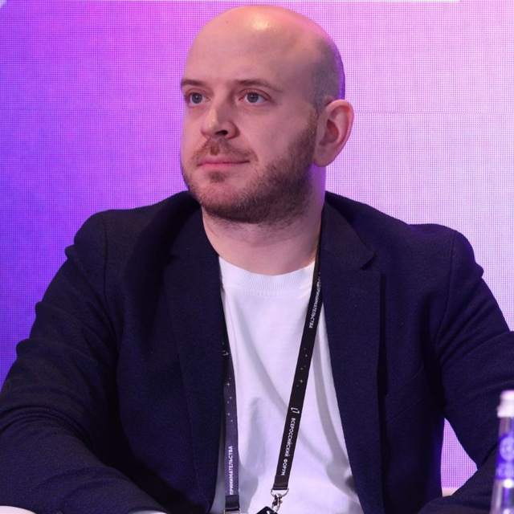


КОМАНДА
Продукт, рост и 19 лет продакшн-разработки
Аркадий
Дмитрий
Георгий
CEO · продукт и рост
Senior Backend · AI Engineer
Full-stack Engineer
Мозгокачка — игровой образовательный B2C вместе с Анатолием Вассерманом. 250 000 аудитории, 15 000 MAU, LTV выше 4 месяцев по ряду когорт. Отвечал за продукт и всё привлечение.
19+ лет промышленной разработки. Создавал AI-агентные системы на Telegram Bot API: FastAPI, интеграция OpenAI, стриминговая отдача ответа. Ранее R&D в Septier и Retalix — системы реального времени под нагрузкой.
Solo full-stack инженер: доводит продакшн-системы целиком от схемы данных до интерфейса. Next.js, React, PostgreSQL. Последний проект — открытый протокол с живыми развёртываниями в двух сетях.
Ежедневная вовлечённость как метрика — уже решал эту задачу
Ровно тот стек, на котором строится MVP
Mini-app, фронтенд и инфраструктура
Недостающая экспертиза — дизайн и UX. Закрываем через менторов программы и подрядчика к публичному запуску.
Notes:
Три человека: продукт и рост, бэкенд и AI, фуллстек.

Slide 11
ЦЕЛЬ УЧАСТИЯ
1000+ DAU за три месяца
и победа в Social & Family
Токены и облако
Менторы
Рекламный бюджет
Дедлайн
Не упереться в стоимость инференса на этапе роста
Международный опыт запуска — то, чего нет внутри команды
Подключаем, когда продукт уже подтверждён метриками
Для продукта на старте полезнее любых денег
Долгосрочная цель — глобальный рынок, начиная с СНГ как полигона.
Свои Правила · Sber 500 × Disrupt · Social & Family
Notes:
Закрытие: что просим у программы и зачем.

